Slide 1
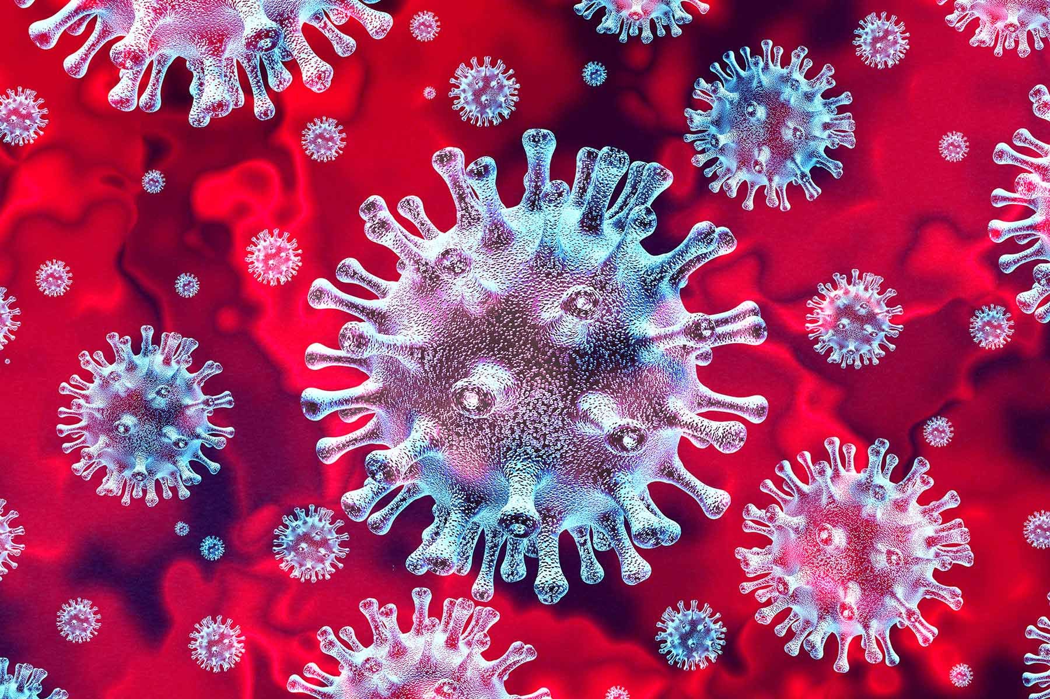
Общие понятия коронавирусной инфекции. Этиологическая структура. Патогенетические аспекты.
Выполнила: студентка 502 группы лечебного факультета
Прокопенко Валерия Олеговна

Slide 2
В конце 2019 года в Китайской Народной Республике (КНР) произошла вспышка новой коронавирусной инфекции с эпицентром в городе Ухань (провинция Хубэй), возбудителю которой было дано временное название 2019 nCoV.
Всемирная организация здравоохранения (ВОЗ) 11 февраля 2020 г. присвоила официальное название инфекции, вызванной новым коронавирусом, - COVID-19 ("Coronavirus disease 2019"). Международный комитет по таксономии вирусов 11 февраля 2020 г. присвоил официальное название возбудителю инфекции - SARS-CoV-2. Появление COVID-19 поставило перед специалистами здравоохранения задачи, связанные с быстрой диагностикой и оказанием медицинской помощи больным.

Slide 3
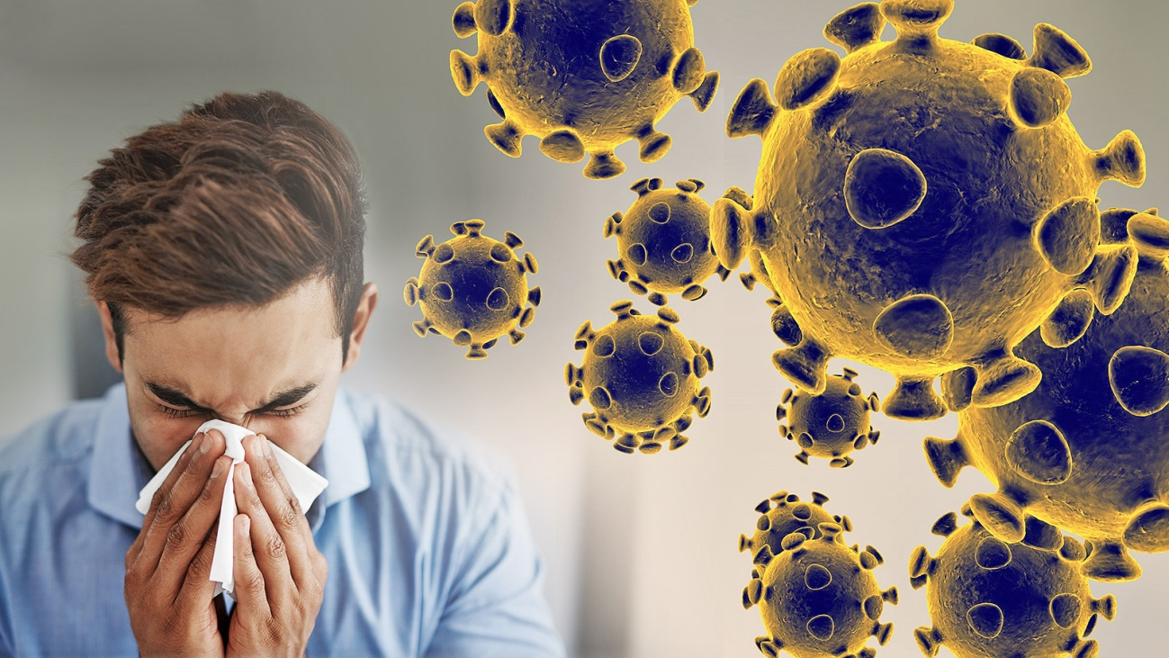
Коронавирусная инфекция – острое вирусное заболевание с преимущественным поражением верхних дыхательных путей, вызываемое РНК-геномным вирусом рода Betacoronavirus семейства Coronaviridae.
Международный комитет по таксономии вирусов 11 февраля 2020 г. присвоил официальное название возбудителю инфекции – SARS-CoV-2.

Slide 4
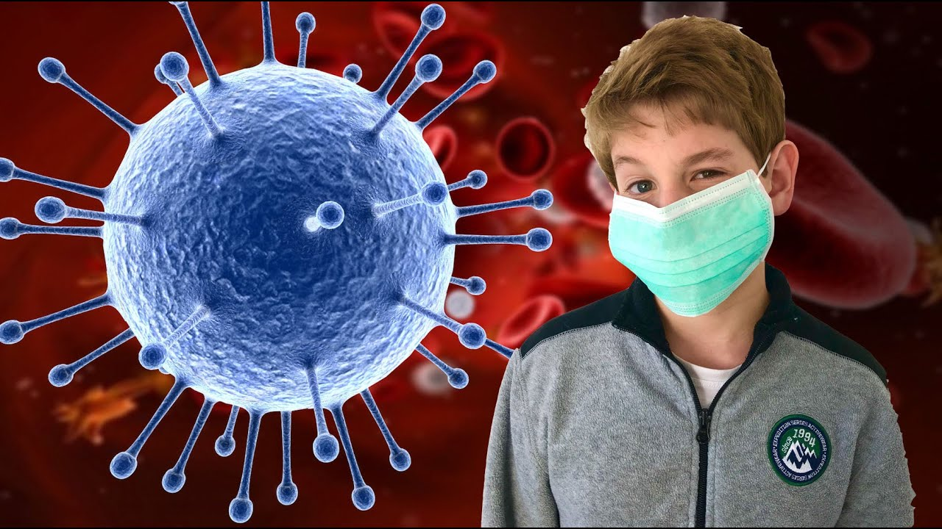
Коронавирусы (лат.Coronaviridae) – семейство, включающее на январь 2020 года 40 видов РНК-содержащих сложно организованных вирусов, имеющих суперкапсид. Объединены в два подсемейства, которые поражают человека и животных. Название связано со строением вируса: из суперкапсида выдаются большие шиповидные отростки в виде булавы, которые напоминают корону.

Slide 5
Вирион размером 80-220 нм. Нуклеопапсид представляет собой гибкую спираль, состоящую из геномной плюс-нити РНК и большого количества молекул нуклеопротеина N. Имеет самый большой геном среди РНК-геномных вирусов. Имеет суперкапсид, в который встроены гликопротеиновые тримерные шипы (гликопротеин S), мембранный протеин М, малый оболочечный протеин E, гемагглютининэстераза (НЕ).
Назначение «короны» у коронавирусов связано со специфическим механизмом проникновения через мембрану клетки путём имитации молекул, на которые реагируют трансмембранные рецепторы клеток.

Slide 6
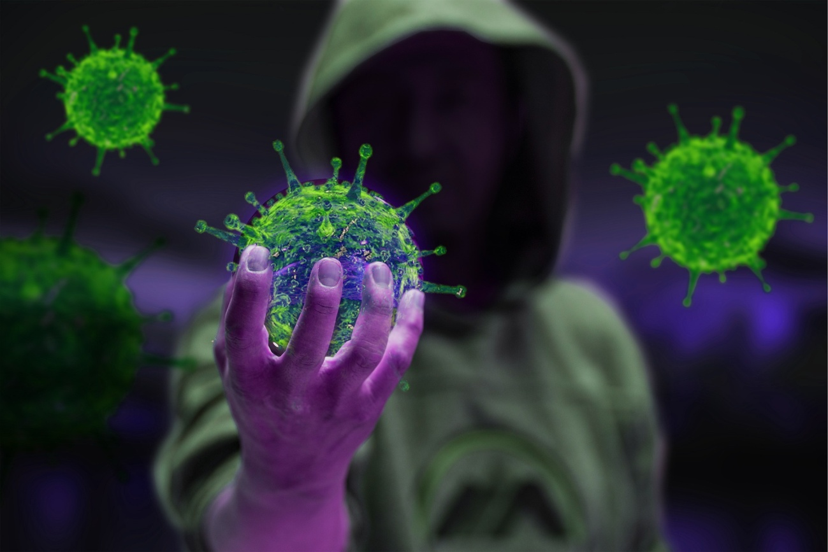
Вирус адсорбируется на клетке-мишени при помощи гликопротеина S и проникает в клетку при слиянии оболочки вируса и цитоплазматической мембраны клетки или посредством рецепторного эндоцитоза. Геномная РНК связывается с рибосомами и служит иРНК при синтезе РНК-зависимой РНК-полимеразы, которая затем считывает геномную РНК, синтезируя минус-нить полной длины.

Slide 7
При транскрипции минус-нити синтезируется новая геномная плюс-нить РНК и набор из 5-7 субгеномных иРНК. При трансляции каждой субгеномной иРНК синтезируется один белок. N-белок связывается в цитоплазме клетки с геномной РНК, в результате чего синтезируется спиральный нуклеокапсид. Гликопротеины S и М, или Е1, Е2, переносятся в эндоплазматическую сеть и аппарат Гольджи. Нуклеокапсид почкуется через мембраны внутрь эндоплазматической сети, содержащей вирусные гликопротеины S и М. Вирионы транспортируются к мембране клетки-хозяина и выходят из клетки путём эндоцитоза.

Slide 8
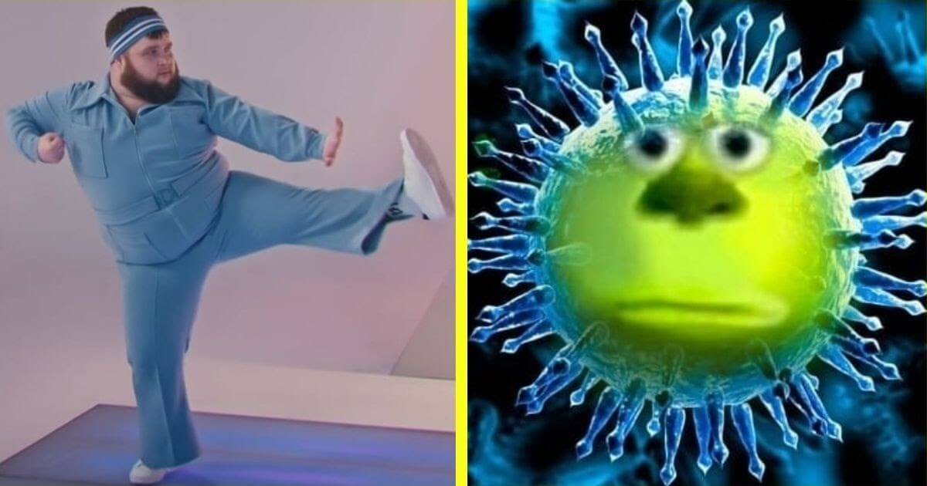
В настоящее время известно о циркуляции среди населения четырёх коронавирусов (HCoV-229E, -OC43, -NL63, -HKU1), которые круглогодично присутствуют в структуре ОРВИ, и, как правило, вызывают поражение верхних дыхательных путей лёгкой и средней степени тяжести.
По результатам серологического и филогенетического анализа коронавирусы разделяются на три рода: Alphacoronavirus, Betacoronavirus, и Gammacoronavirus. Естественными хозяевами большинства из известных в настоящее время коронавирусов являются млекопитающие.

Slide 9
До 2002 года коронавирусы рассматривались в качестве агентов, вызывающих нетяжёлые заболевания верхних дыхательных путей (с крайне редкими летальными исходами). В конце 2002 года появился коронавирус (SARS-CoV), возбудитель атипичной пневмонии, который вызывал ТОРС у людей. Данный вирус относится к роду Betacoronavirus.
Природным резервуаром SARS-CoV служат летучие мыши, промежуточные хозяева – верблюды и гималайские циветты. Всего за период эпидемии в 37 странах мира зарегистрировано более 8 тыс. случаев, из них 774 со смертельным исходом. С 2004 года новых случаев атипичной пневмонии, вызванной SARS-CoV, не зарегистрировано.

Slide 10
Новый коронавирус SARS-CoV-2 представляет собой одноцепочечный РНК-содержащий вирус, относится к семейству Coronaviridae, относится к линии Beta-CoV B.
Вирус отнесен ко II группе патогенности, как и некоторые другие представители этого семейства (вирус SARS-CoV, MERS-CoV).
Коронавирус SARS-CoV-2 предположительно является рекомбинантным вирусом между коронавирусом летучих мышей и неизвестным по происхождению коронавирусом. Генетическая последовательность SARS-CoV-2 сходна с последовательностью SARS-CoV по меньшей мере на 79%.

Slide 11
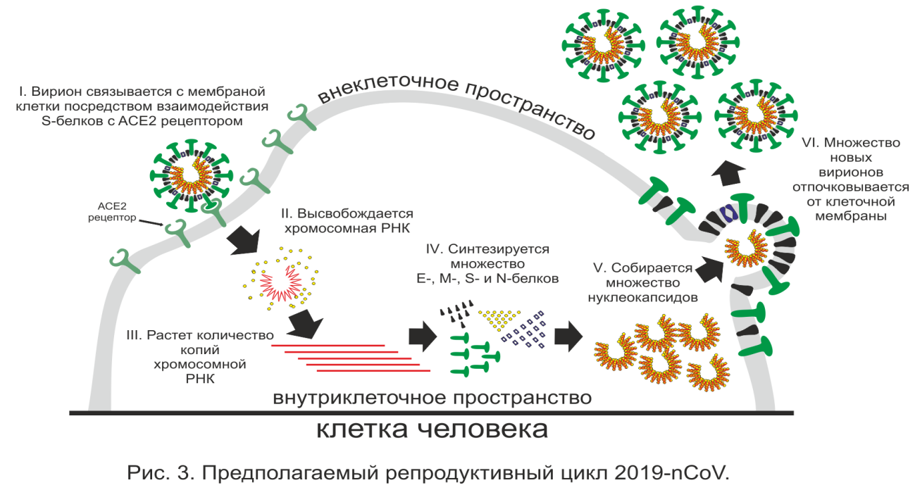
Основными клетками-мишенями для коронавирусов являются клетки альвеолярного эпителия, в цитоплазме которых происходит репликация вируса. После сборки вирионов они переходят в цитоплазматические вакуоли, которые мигрируют к мембране клетки и путем экзоцитоза выходят во внеклеточное пространство. Экспрессии антигенов вируса на поверхность клетки до выхода вирионов из клетки не происходит, поэтому антителообразование и синтез интерферонов стимулируются относительно поздно. Образование синцития под воздействием вируса обусловливает возможность последнего быстро распространяться в ткани.

Slide 12
Действие вируса вызывает повышение проницаемости клеточных мембран и усиленный транспорт жидкости, богатой альбумином, в интерстициальную ткань лёгкого и просвет альвеол. При этом разрушается сурфактант, что ведёт к коллапсу альвеол, в результате резкого нарушения газообмена развивается острый респираторный дистресс-синдром.
Иммуносупрессивное состояние больного способствует развитию оппортунистических бактериальных и микотических инфекций респираторного тракта.

Slide 13
Патогенез новой коронавирусной инфекции изучен недостаточно. Данные о длительности и напряженности иммунитета в отношении SARS-CoV-2 в настоящее время отсутствуют. Иммунитет при инфекциях, вызванных другими представителями семейства коронавирусов, не стойкий и возможно повторное заражение.

Slide 14
Природным резервуаром вируса SARS-CoV-2 являются летучие мыши. Дополнительным резервуаром могут служить млекопитающие, поедающие летучих мышей, с дальнейшим распространением среди людей. Филогенетические исследования выделенных штаммов показали, что геномные последовательности вирусов, найденных в летучих мышах, на 99 процентов идентичны тем, что выделены у пациентов с COVID-19.
В настоящее время основным источником инфекции является инфицированный человек, в том числе находящийся в конце инкубационного, продромальном периоде (начало выделения вируса из клеток-мишеней) и во время клинических проявлений.

Slide 15
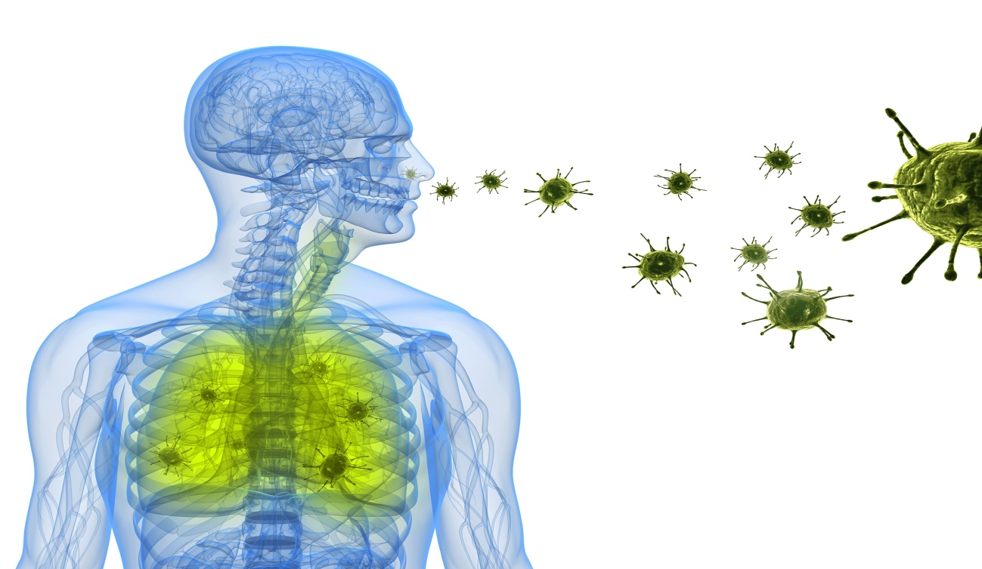
Механизм передачи – аспирационный. Пути передачи: воздушнокапельный (выделение вируса при кашле, чихании, разговоре) при контакте на близком расстоянии.
Контактно-бытовой путь реализуется через факторы передачи: воду, пищевые продукты и предметы (дверные ручки, экраны смартфонов), контаминированные возбудителем. Риск переноса вируса с рук на слизистые оболочки глаз, носовой и ротовой полости и заболевания доказан. Возможна реализация фекально-орального механизма (в образцах фекалий от пациентов, заражённых SARS-CoV-2, был обнаружен возбудитель).

Slide 16
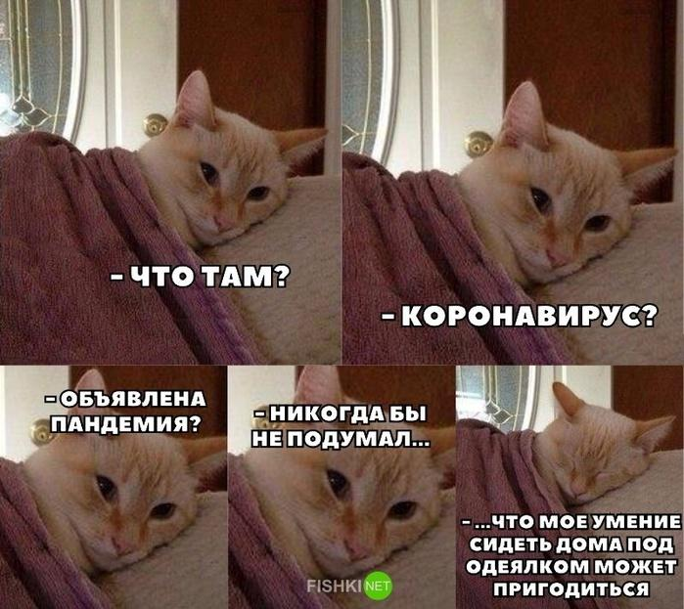
Установлен факт реализации артифициального механизма передачи SARS-CoV-2. В КНР зарегистрировано более 1700 подтвержденных случаев заболевания медицинских работников, оказывавших помощь больным COVID-19. Восприимчивость и иммунитет: восприимчивость к возбудителю высокая у всех групп населения. К группам риска тяжёлого течения заболевания и риска летального исхода относятся люди старше 60 лет, пациенты с хроническими болезнями (болезнями органов дыхания, сердечно-сосудистой системы, онкологическими заболеваниями).

Slide 17
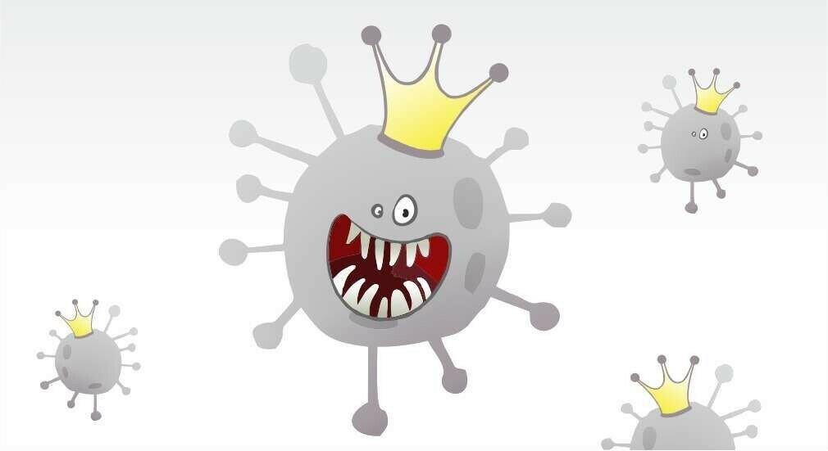
Летальность варьирует от 2 до 4%. Вирус SARS-CoV-2 характеризуется низкой устойчивостью в окружающей среде. Погибает под воздействием УФО, дезинфекционных средств, при нагревании до 40 оС в течение 1 часа, до 56оС за 30 мин. На поверхности предметов при 18-25оС сохраняет жизнеспособность от 2 до 48 час.

Slide 18
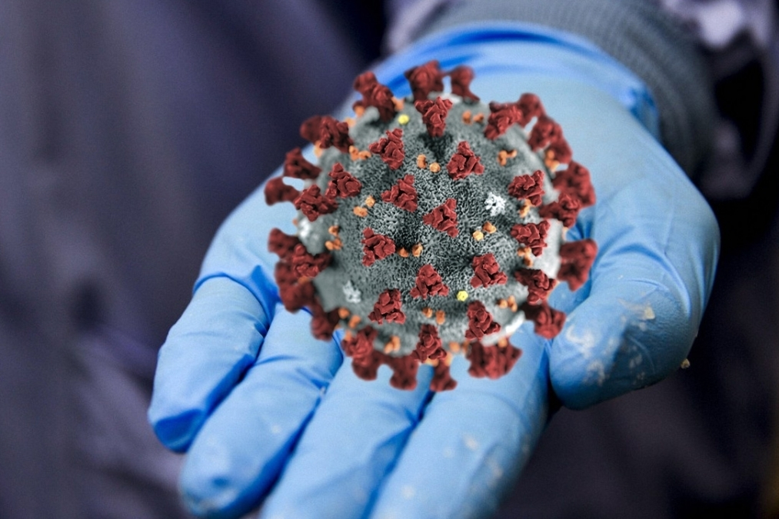
БЛАГОДАРЮ ЗА ВНИМАНИЕ!

